Slide 1
TEAM
Gent → Mechelen
Laure
Jack
Slimmer Pendelen met Machine Learning
Maxime
Marc
Auto · Trein · Thuiswerken — welke keuze is slim vandaag?
DATUM
23 juni 2026
Syntra Mechelen

Slide 2
Wat willen we bereiken?
Elke ochtend één vraag beantwoorden:
"Hoe kom ik vandaag het best naar Mechelen?"
🚗 AUTO
🚆 TREIN
🏠 THUISWERKEN
E17 → R1 ring → E19
via Antwerpen (~75 km)
Gent-Sint-Pieters → Mechelen
~58 min
Wanneer geen enkele modus
betrouwbaar genoeg is
📅 Scope: Belgische werkdagen van januari 2021 tot heden · Data start in 2021 om COVID-lockdown (2020) te vermijden

Slide 3
Team & Taakverdeling
LAURE
JACK
MAXIME
MARC
Verkeersdata
Treindata
Weerdata
Coördinatie
Vlaams Verkeercentrum
(reistijd E17→R1→E19)
Infrabel punctualiteits-
geschiedenis 2021–2026
Open-Meteo Archive API
(uurlijks, 2021–heden)
Mockup project + pipeline
structuur & opzet
TIJDLIJN
02/06
09/06
16/06
23/06
Taakver-
deling
Teams-
vergadering
Alignering +
presentatie
Presentatie
Syntra

Slide 4
6 Databronnen — Overzicht
#1
Open-Meteo
Archief API
#2
holidays
(Python pkg)
#3
iRail API
Weerdata uurlijks
2021 → heden
Belgische feestdagen
2021 – 2028
NMBS-verbindingen
(schema, fallback)
Gratis · geen API-sleutel
Ingebouwde dataset
Gratis · open source
#4
Infrabel
#5
OSRM
#6
Vlaams
Verkeercentrum
Echte treinpunctualiteit
48 maanden CSV
Vrije doorstroomtijd
auto (referentie)
Gemeten reistijden
E17 → R1 → E19
data.gov.be
OpenStreetMap API
indicatoren.verkeers-
centrum.be

Slide 5
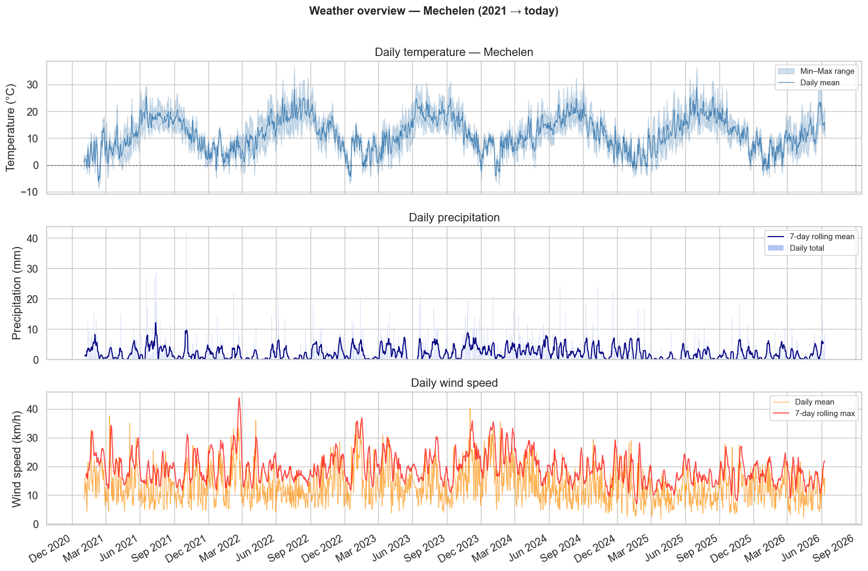
Databron 1: Weerdata — Open-Meteo
› Gratis API, geen registratie nodig
› Uurlijkse data terug tot 1940
› Locatie: Mechelen (aankomststad)
› Venster: 06:00–09:00 (pendeltijd)
› Samengevat per dag:
rain_total / rain_peak (neerslag)
wind_peak / wind_mean (wind)
temp_min / temp_mean (temperatuur)
humidity_max (mist-proxy)
snow_total (sneeuwval)

Slide 6
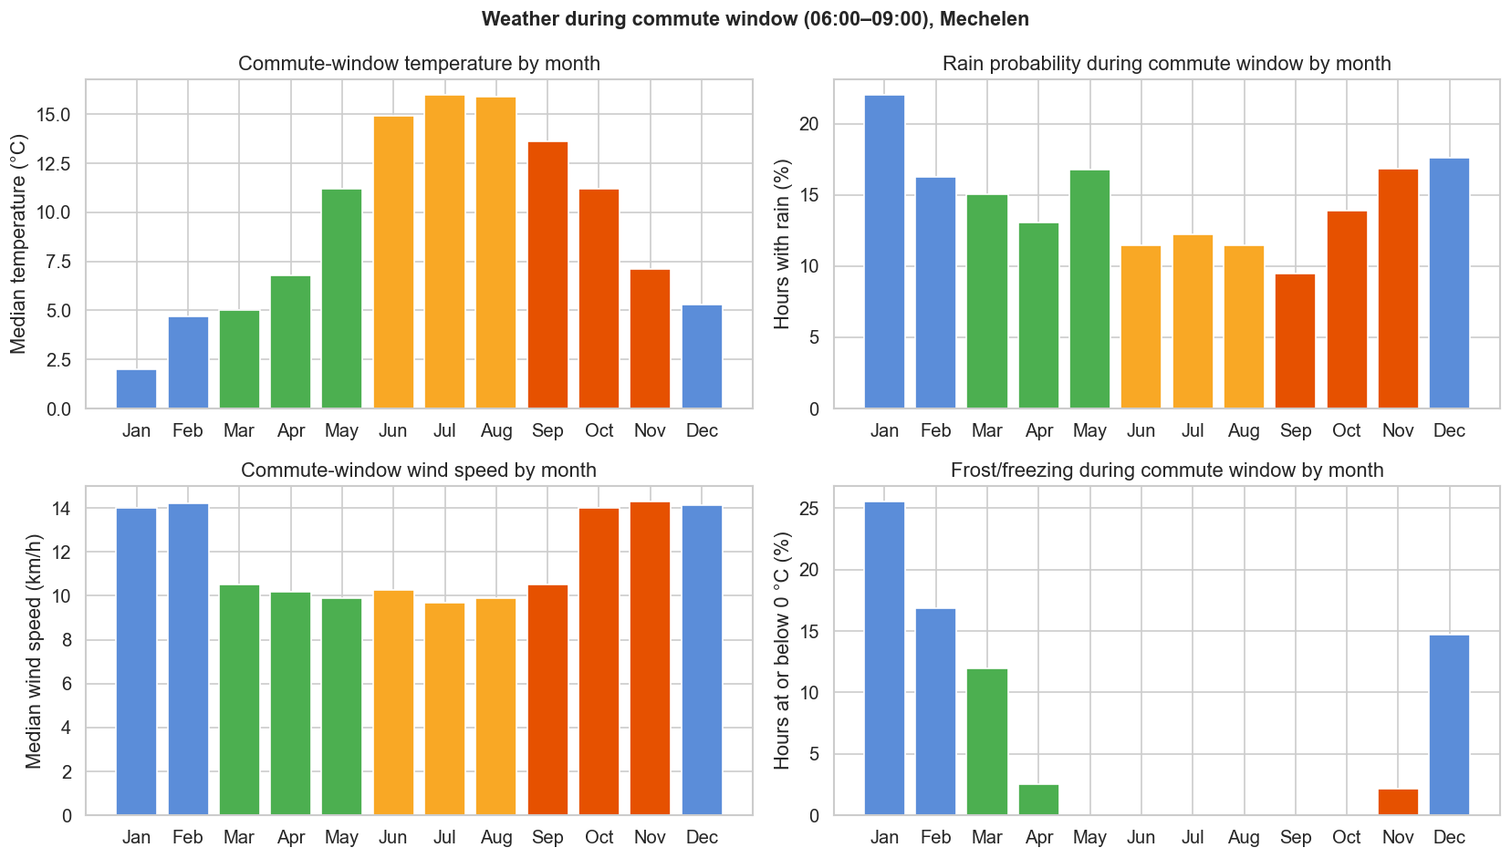
Weer tijdens het Pendelvenster (06:00–09:00)
INZICHT 1
Raar maar waar, het is slecht weer in de herfst en winter.

Slide 7
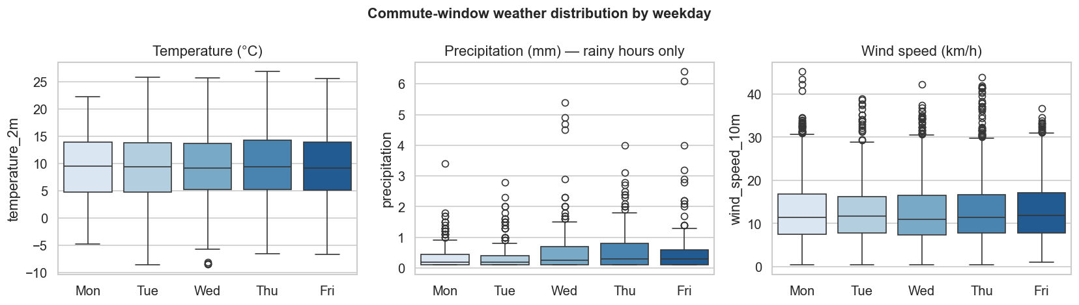
Weer tijdens het Pendelvenster (06:00–09:00)
INZICHT 1
INZICHT 2
Nog opvallender, het weer hangt niet af van de dag van de week!

Slide 8
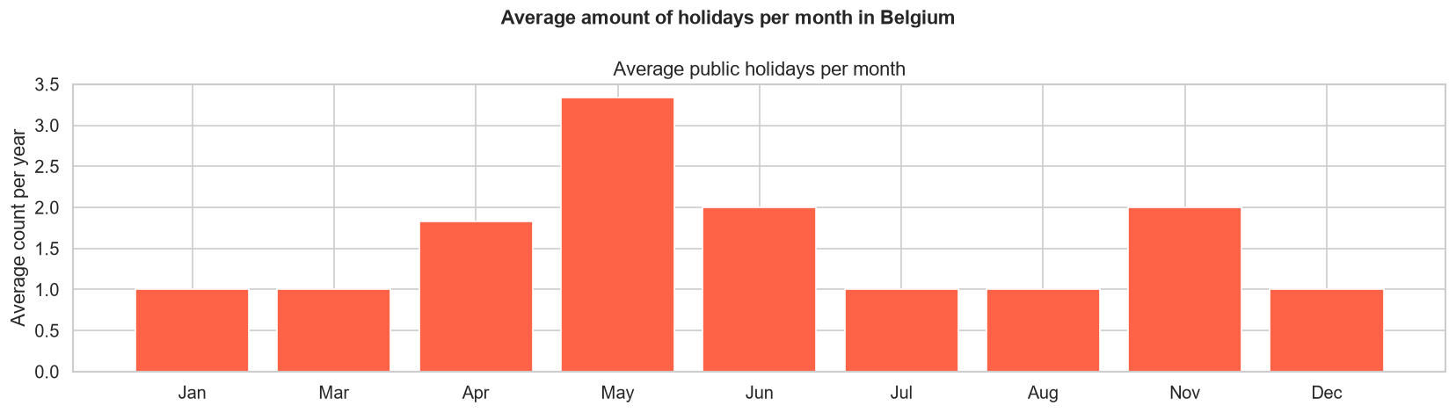
Databron 2: Belgische Werkdagenkalender
holidays Python Package
› 2021 – 2028 (ook toekomst voor forecasts)
› is_workday: ma–vr EN geen feestdag
› is_school_holiday: juli & augustus
› Seizoen: meteorologisch (DJF/MAM/JJA/SON)
💡 Mei heeft de meeste feestdagen

Slide 9
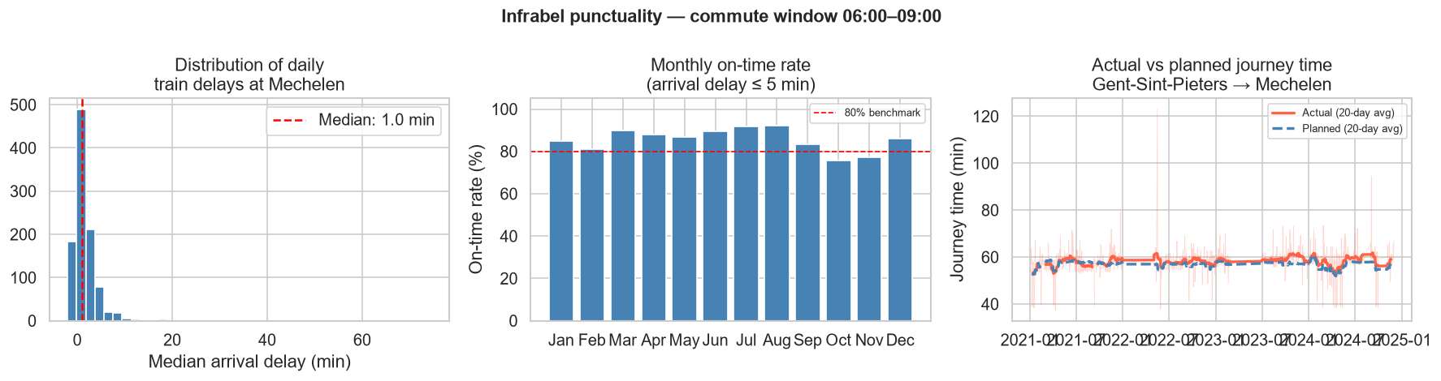
Databron 3 & 4: Echte Treindata — Infrabel
Kolommen per dag:
Waarom Infrabel en niet iRail?
› train_planned_journey_min
› Data in CSV per maand (jan 2021 – apr 2026)
› Filter: vertrekken uit Gent-Sint-Pieters 06–09h
› Join: aankomst in Mechelen op zelfde trein
› Dagelijks geaggregeerd (mediaan per dag)
iRail = real-time/toekomst — geen meerjarige vertragingshistorie.
Infrabel publiceert de échte aankomst- en vertrektijden per stop, per trein, elke dag.
› train_actual_journey_min
› train_delay_arr_median_s
› train_on_time_pct
› train_cancelled_pct

Slide 10
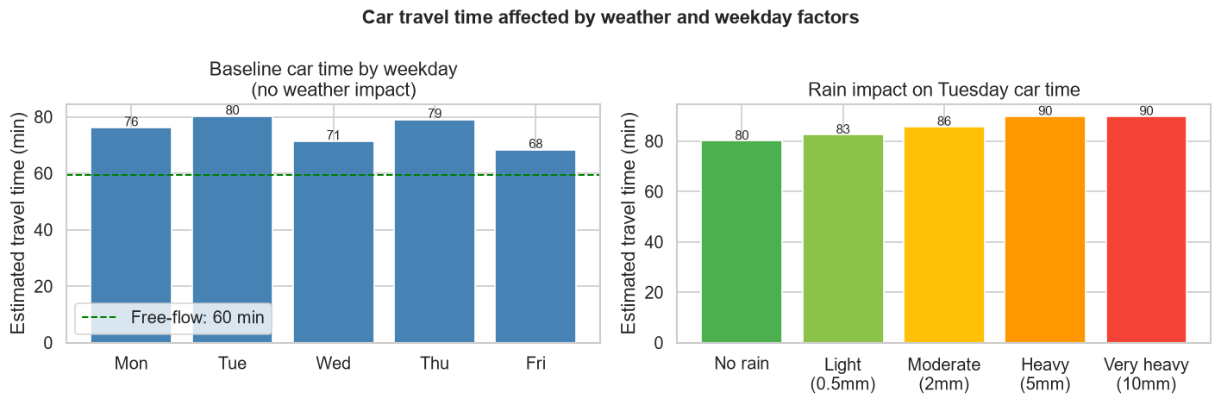
Databron 5 + 6: Autorijdata — OSRM + Vlaams Verkeercentrum
Route: E17/A14 (Gent → Antwerpen) › R1 buitenring › E19/A1 (Antwerpen → Mechelen) · ~75 km
OSRM (referentie)
› Vermenigvuldigd met weekdag- en weerfactor
› Enkel gebruikt als historische referentie
Vlaams Verkeercentrum (primair)
› Echte gemeten reistijden per 5-min slot
› Maandgemiddelde 06:00–09:55

Slide 11
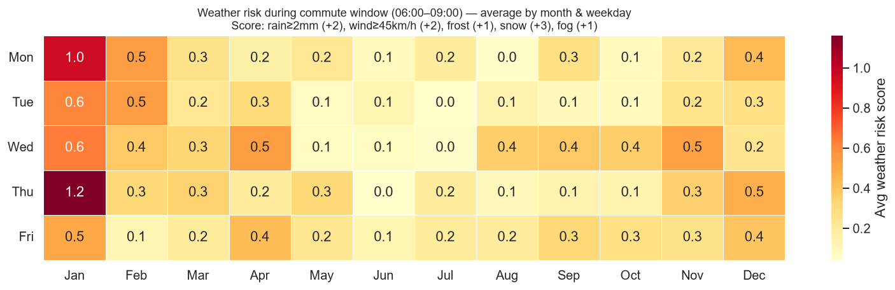
Verdere verwerking: Weerrisicoscore per Maand × Weekdag
SAMENGESTELDE RISICOSCORE
regen ≥ 2 mm → +2 punten
wind ≥ 45 km/h → +2 punten
vorst ≤ 0°C → +1 punt
sneeuw > 0 cm → +3 punten
vochtig ≥ 97% → +1 punt
─────────────────────
Totaal: 0–9

Slide 12
Data Pipeline — Bronnen samenbrengen tot 1 dataframe
Open-Meteo
API
→
iRail / Infrabel
→
Vlaams VC
→
OSRM
→
holidays
pkg
↓ build_combined_df()
combined_workdays_features.csv — 1 rij per Belgische werkdag, 2021 → heden
AFGELEIDE KOLOMMEN
weather_risk
0–9 samengestelde risicoscore
car_vc_est_min
VC-basis × weekdag × weerFactor
car_est_min
OSRM × weekdag × weerFactor (ref)
car_faster_than_train
binary target: 1 als auto sneller + 10 min buffer

Slide 13
Machine Learning — Aanpak
Model 1
Model 2
Model 3
Lineaire
Regressie
Random Forest
Regressor
Random Forest
Classifier
› Eenvoudigste model
› Referentielijn
› Interpreteerbare coëfficiënten
› 300 beslisbomen
› Niet-lineaire verbanden
› Wisselwerking features
› Binary uitvoer: auto of trein
› class_weight='balanced'
› Geeft ook zekerheids-%
Baseline — wat is de auto-reistijd?
Verbeterd — exactere reistijdschatting
Beslissing — auto of trein?
Train/test split: 80% / 20% chronologisch (geen shuffle) — tijdreeksdata mag de toekomst niet 'zien'

Slide 14
Features — Wat het Model Ziet
WEER (06–09H VENSTER)
KALENDER & CONTEXT
› rain_total — totale neerslag (mm)
› rain_peak — maximale neerslagintensiteit (mm/u)
› wind_peak — sterkste windstoot (km/h)
› wind_mean — gemiddelde windsnelheid (km/h)
› temp_min — koudste uur (°C)
› temp_mean — gemiddelde temperatuur (°C)
› humidity_max — piekluivochtigheid (mistproxy, %)
› snow_total — totale sneeuwval (cm)
› weekday_num — 0=ma … 4=vr
› month — 1–12 (seizoenaliteit)
› is_mon — maandagopbouw
› is_tue_thu — piekmomenten di/do
› is_fri — lichte vrijdagochtend
› is_school_holiday — zomer (licht verkeer)
› weather_risk — samengestelde score 0–9
Alle 15 features zijn de avond vóór de rit beschikbaar via een weersforecast

Slide 15
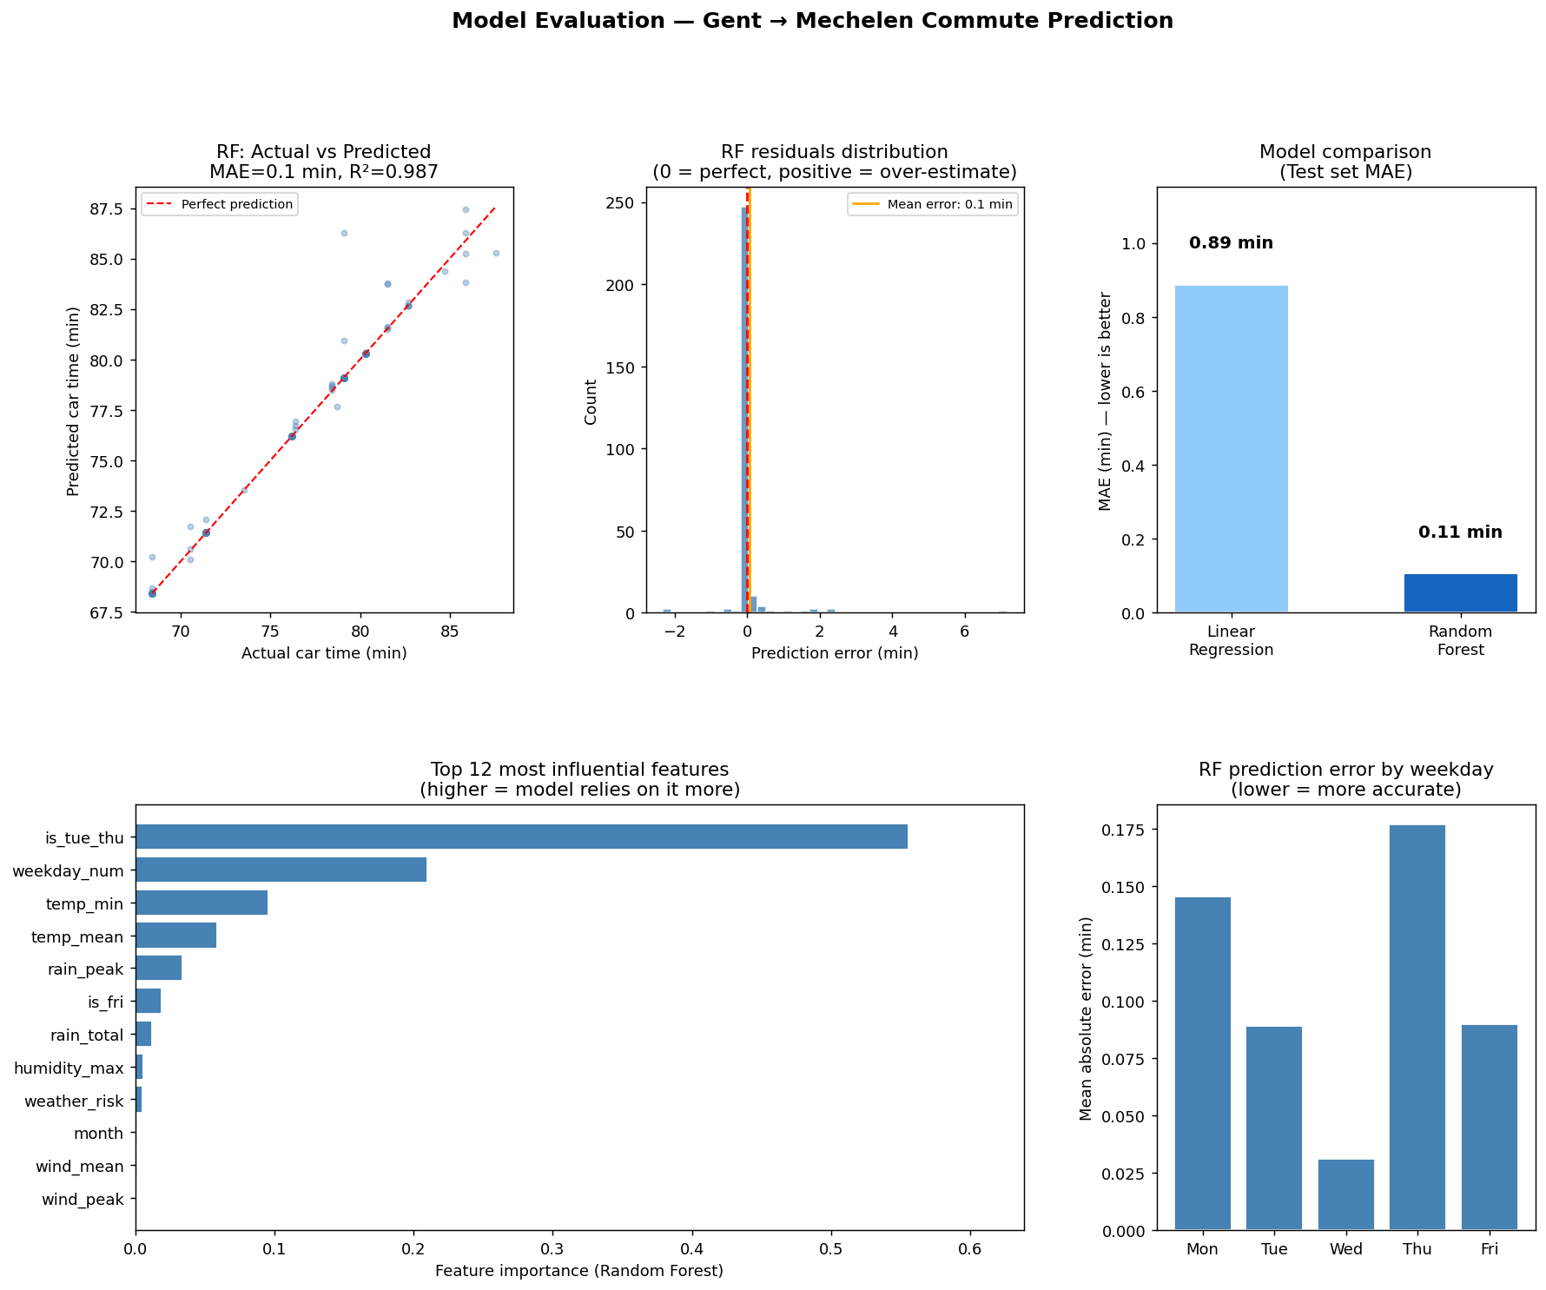
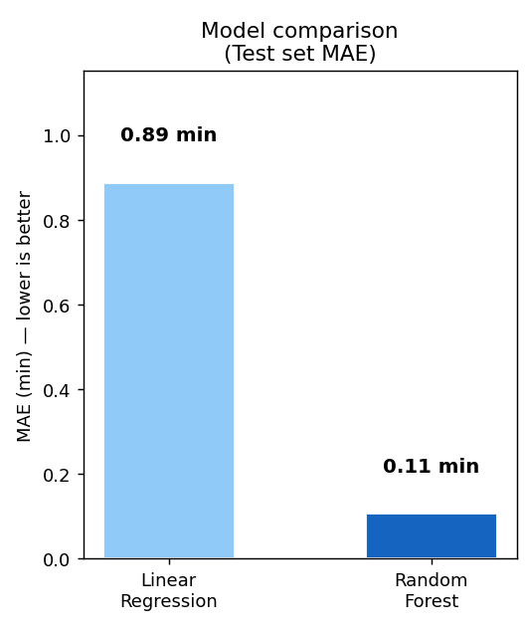
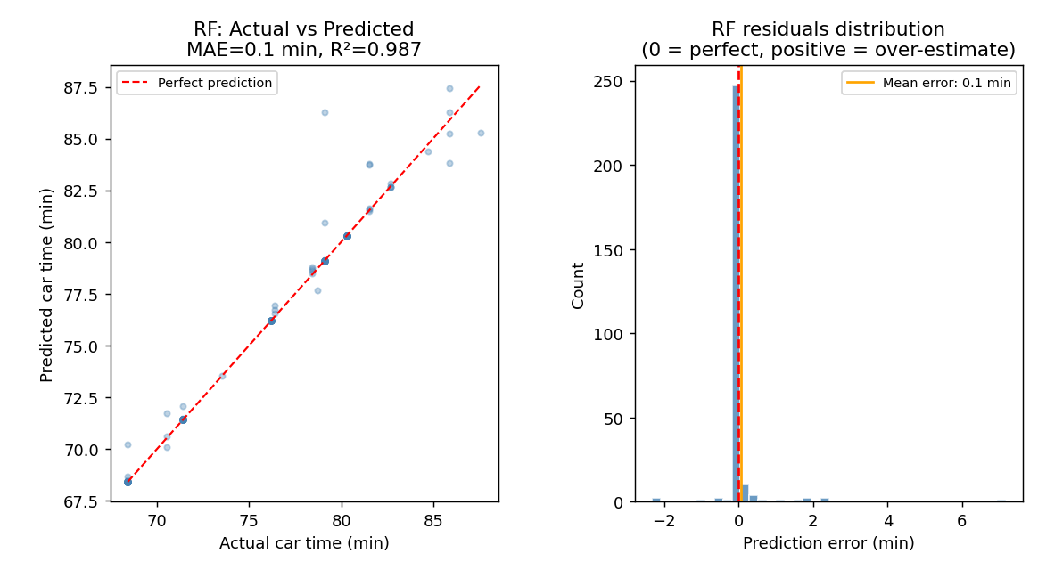
Modelresultaten & Evaluatie
EVALUATIEMAATSTAVEN
▸ Random Forest (RF) beter dan linear regression (MAE + 0.78 min): complexe relatie tussen features
▸ RF: hele goede (te goede?) voorspelling (R^2-0.987, 0.1 min gem. buffer bij aankomst): overfitting?
▸ RF features:
Weekdag > het weer > maand pattern
Dinsdag & donderdag zijn verschillend dan de andere dagen, maar zijn niet goed uitlegbaar van het model (hogere MAE): ‘missing features’
Beslissing: afhankelijk van de werkdag, lage temperature, buien
EVALUATIEMAATSTAVEN
MAE
Gemiddelde afwijking in minuten
R²
1.0 = perfect · 0.0 = geen beter dan gemiddelde
5-fold CV
Betrouwbaardere generalisatie-schatting
CONCLUSIES
Straft grote fouten zwaarder

Slide 16
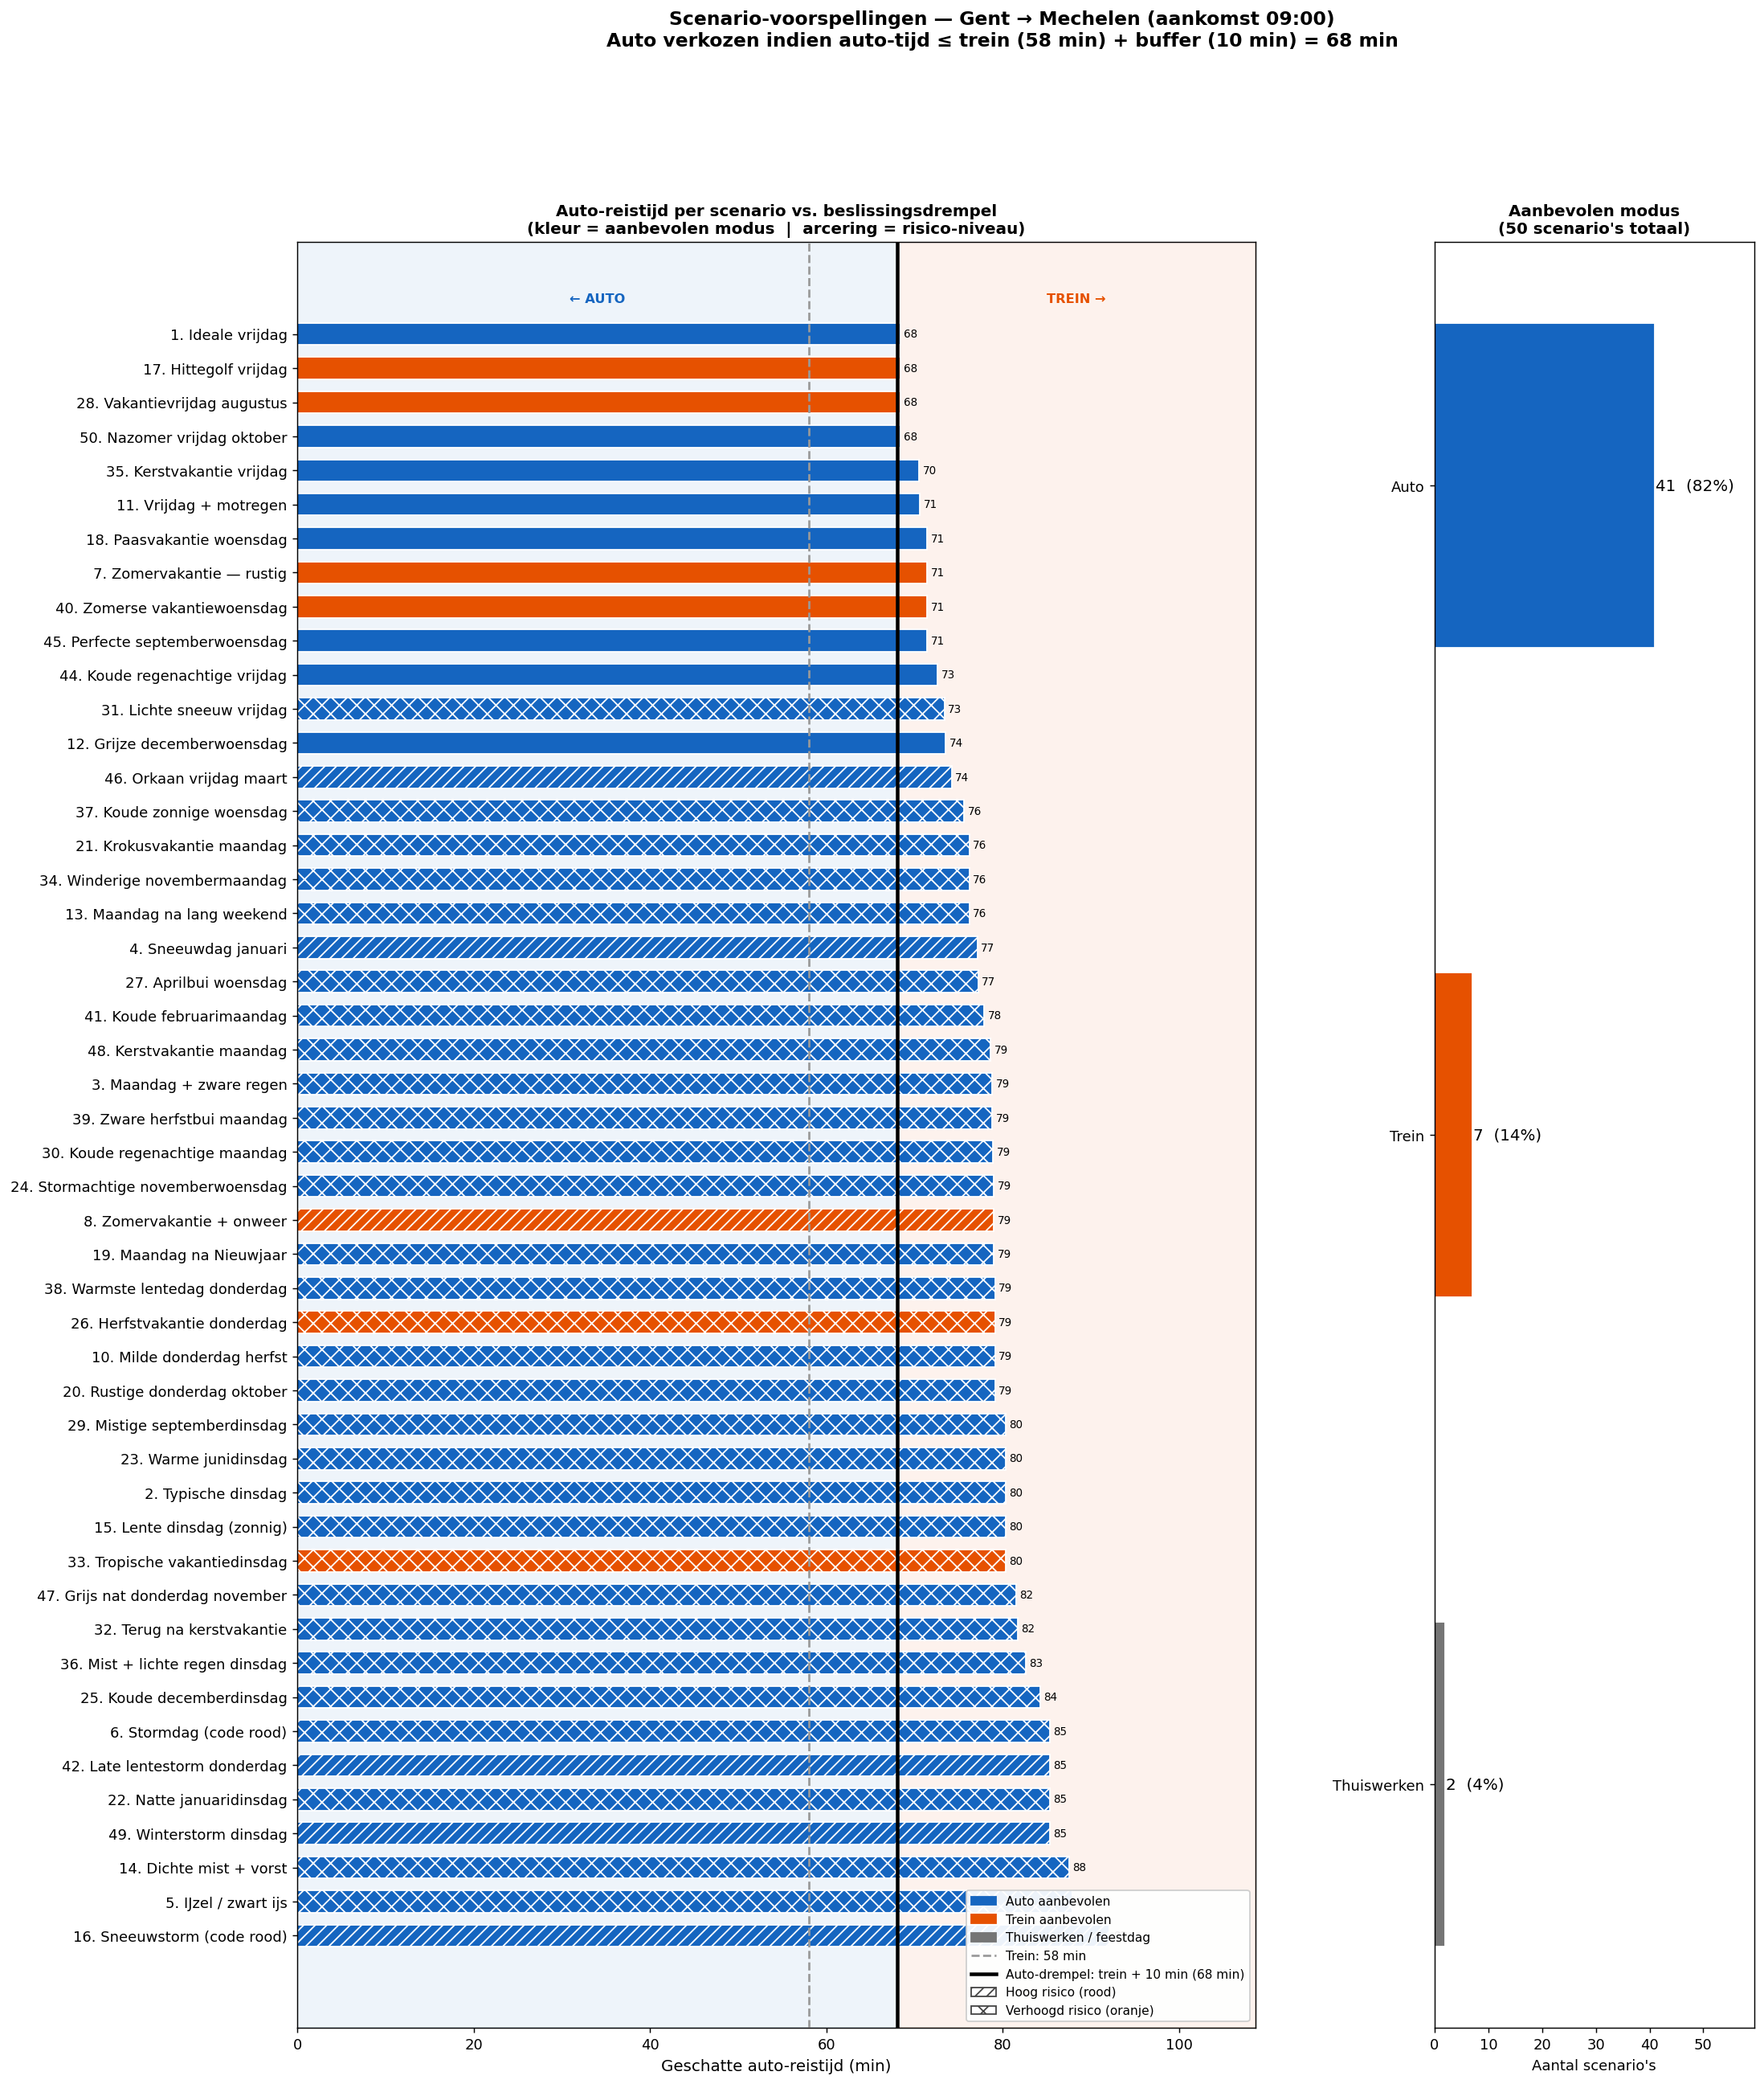
50 Scenario Voorspellingen
SCENARIO DEKKING
› Alle weekdagen (ma–vr)
› Mooi weer & regen
› Zwaar onweer & sneeuw
› IJzel (vorst zonder sneeuw)
› Schoolvakantie vs. schooltijd
› Feestdag (geen pendel)
› Vroege zomer, late herfst
› Combinaties: ma + zware regen
THUISWERK-TRIGGER
weather_risk ≥ 5
ÉN beide modi > 90 min
→ Thuiswerken aanbevolen

Slide 17
Sleutelinzichten
Ma & do = slechtste dagen voor autorijden
Zware regen: de grootste weerimpact op autoverkeer
~18% en ~17% boven vrije doorstroomtijd — menselijk rijgedrag, niet het weer.
+12% reistijd bij piekintensiteit ≥ 5 mm/u — lichte regen slechts +3–4%.
Januari–februari & nov–december = hoogste risicomaanden
Trein is concurrentieel
Beide vervoersmodi zijn tegelijk belast bij slechte weersomstandigheden.
Op een significant deel werkdagen is de trein sneller dan de auto (zelfs met 10 min buffer).

Slide 18
LIVE DEMO
gent_mechelen_commute_risk_forecast.ipynb
Snelle Run cel uitvoeren
Dag-voorspelling
1
Laadt gecachede resultaten → toont backtest KPI's & aanbevelingen direct
2
Geef morgenochtend weersgegevens in → model geeft modus + vertrektijd
Risicokalender 2026–2027
50 Scenario's bekijken
3
Heatmap van 'rode dagen' — ideaal voor langetermijnplanning
4
scenario_predictions.png — alle combinaties van weekdag × weer

Slide 19
Conclusie
Van ruwe data
naar slimme pendelbeslissing
VERVOLGSTAPPEN
→ Real-time forecast integratie
→ Push-notificatie 's ochtends
→ Uitbreiden naar andere trajecten
→ Live verkeersdata (DATEX II)
✓ 6 databronnen geïntegreerd in 1 pipeline
✓ 1 000+ Belgische werkdagen als trainingsdata
✓ 3 ML-modellen getraind & geëvalueerd
✓ 50 realistische scenario's gedemonstreerd
✓ Operationeel: geeft vertrekadvies de avond ervoor
Bedankt voor jullie aandacht!

